Slide 1
Jakub
JAKUB A EZAU

Slide 2
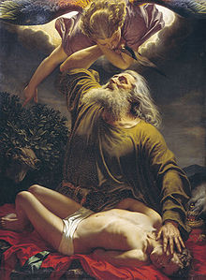
Abrahám mal syna Izáka, ktorého mal obetovať.
Ale Boh ho iba skúšal a Izáka ušetril.

Slide 3
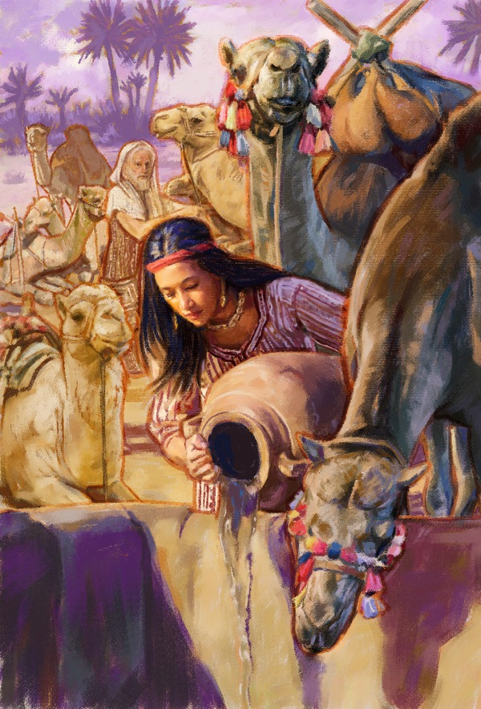
Keď Izák dospel, vzal si za manželku Rebeku

Slide 4
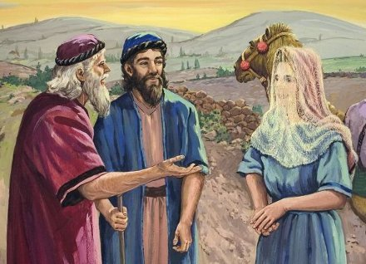
Jakub a Rebeka

Slide 5
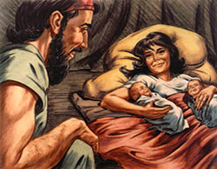
Narodili sa im dvojčatá – Ezau a Jakub

Slide 6
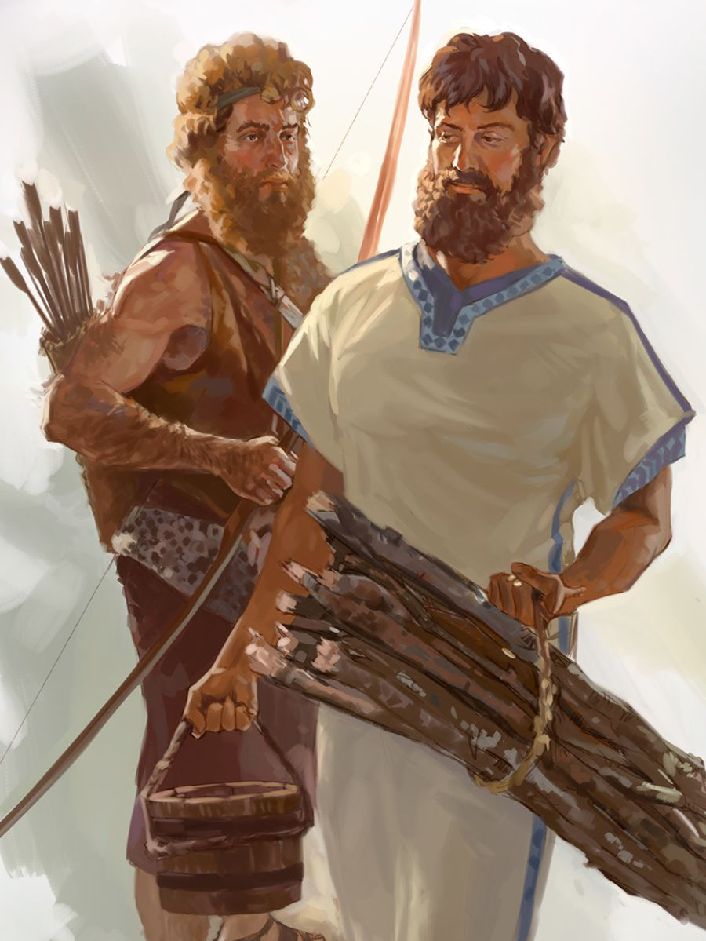
Boli rozdielni vo výzore aj v povahe

Slide 7
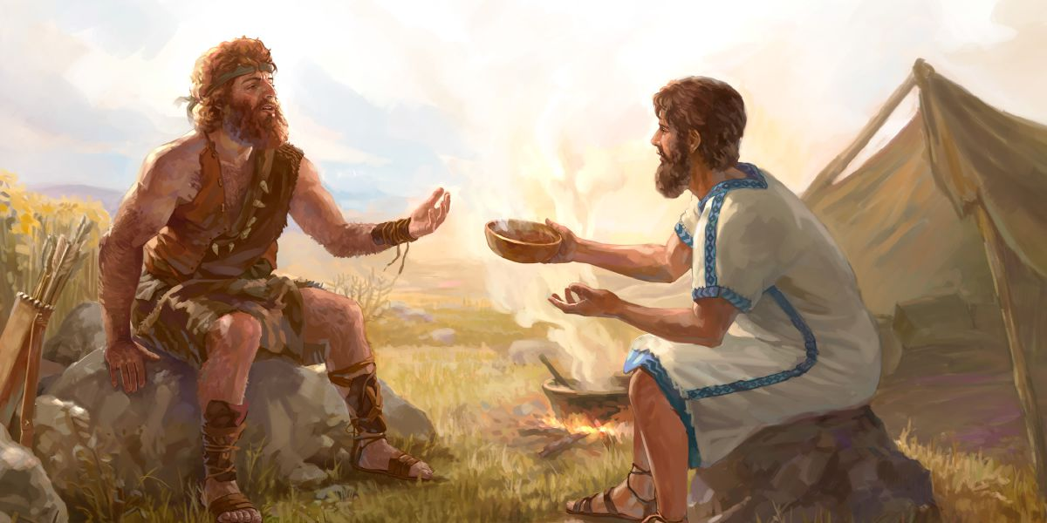
Ezau sa zrieka svojho prvorodenstva za misu šošovice

Slide 8
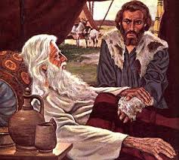
Izák požehnáva Jakuba

Slide 9
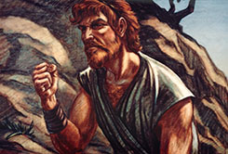
Ezau sa hnevá na Jakuba

Slide 10
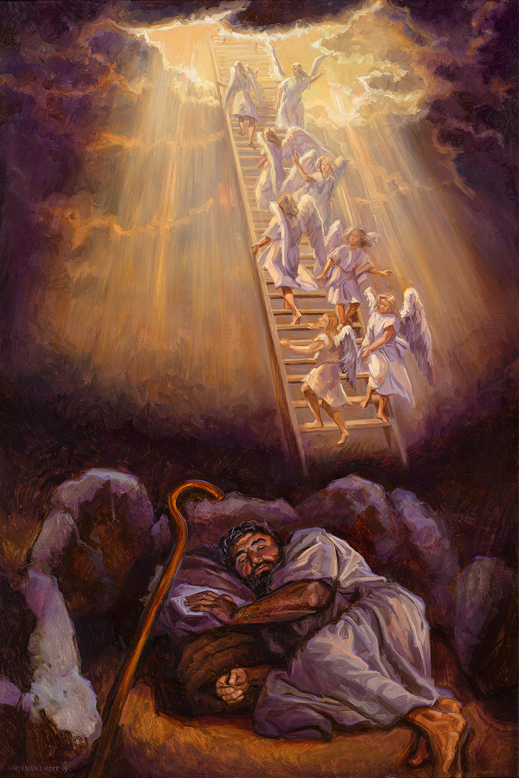
Na ceste mal Jakub zvláštny sen

Slide 11
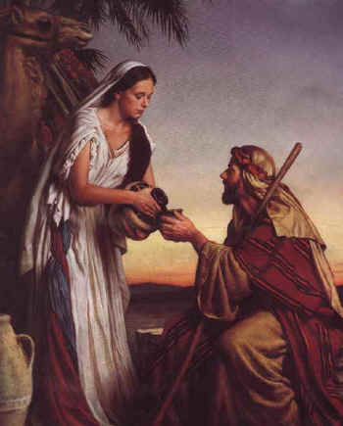
Jakub sa zamiluje do Ráchel

Slide 12
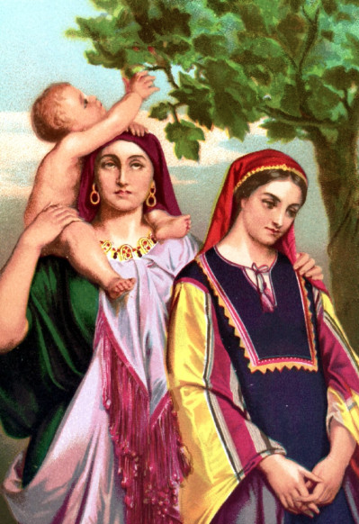
Lia a Ráchel – Jakubove ženy

Slide 13
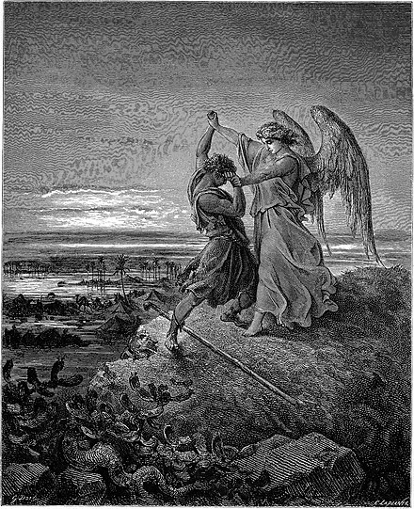
Izák – Izrael /ten čo bojoval s Bohom/

Slide 14
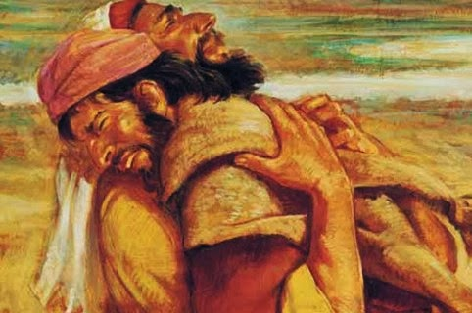
Ezau Jakubovi odpustil

Slide 15
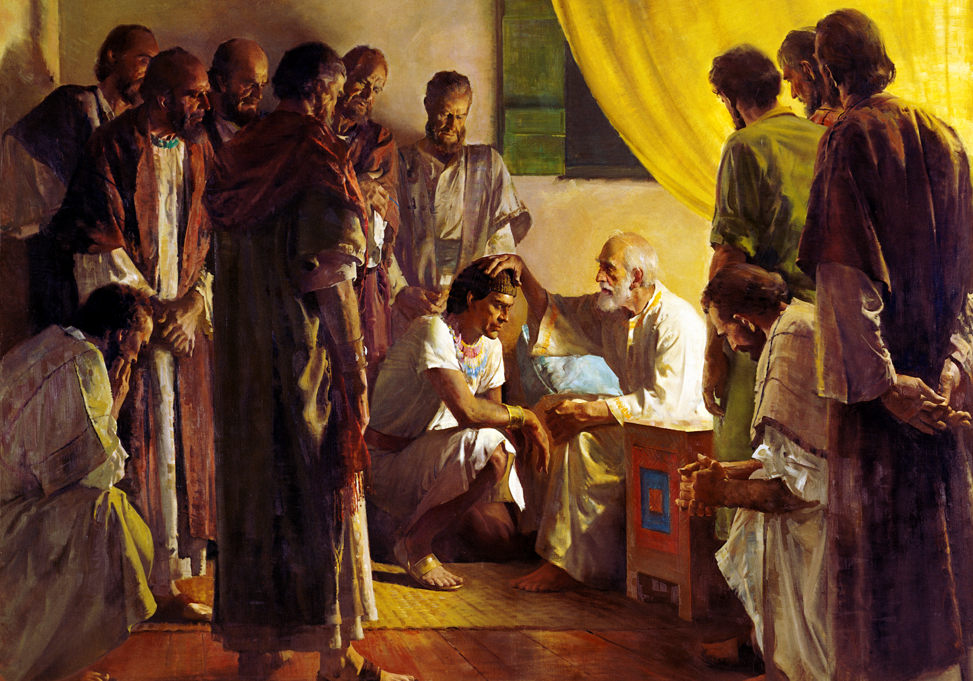
Jakub mal 12 synov

